Slide 1

Конкурс

Slide 2

«Скороговорки – невелички»

Slide 3
Чем полезны скороговорки?
Регулярные занятия со скороговорками помогают развить речевой аппарат, делать его гибким и послушным. В результате речь становится чистой, выразительной и легко понятной окружающим.

Slide 4

Везёт Сенька
Саньку с Сонькой
на санках.

Slide 5

Корабли лавировали, лавировали,
да не вылавировали.

Slide 6

Все скороговорки
не переговорить,
не перевыскоговорить.

Slide 7

Карл у Клары
украл кораллы,
А Клара у Карла украла кларнет.

Slide 8

Водовоз вёз воду
из-под водопровода.

Slide 9

Два щенка
щека к щеке
щиплют щетку
в уголке.

Slide 10

На горе Арарат
рвала Варвара виноград.

Slide 11


На дворе трава, на траве дрова.

Slide 12
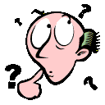

«Орфоэпическая атака»

Slide 13
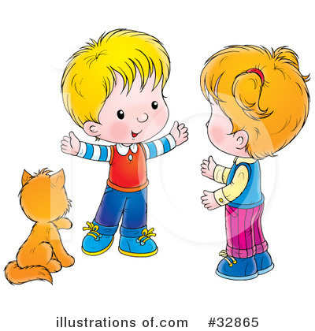
Орфоэпия - отдел языкознания, изучающий правила образцового произношения

Slide 14

Вставьте пропущенные буквы в словах:
б..т..рея, ко..екция, ж..ри, в..рм..шель, параш..тист, профе..ия , ш..колад, в..н..грет.

Slide 15
Вставьте пропущенные буквы в словах:
Ответ: батарея, коллекция, жюри, вермишель, парашютист, профессия , шоколад, винегрет.

